Slide 1
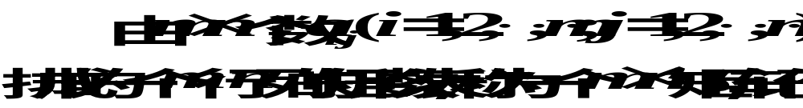
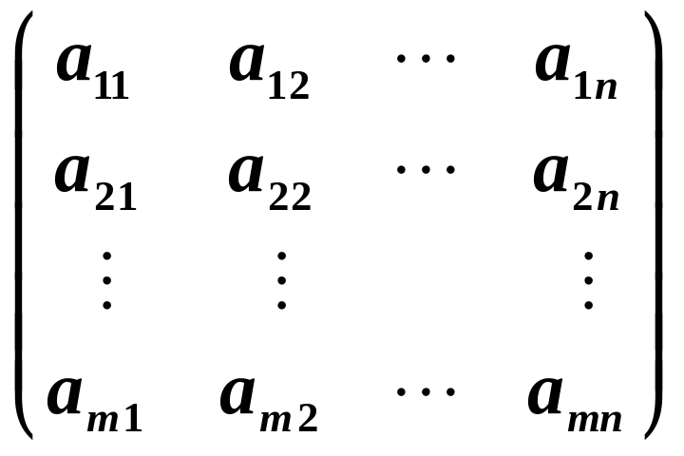
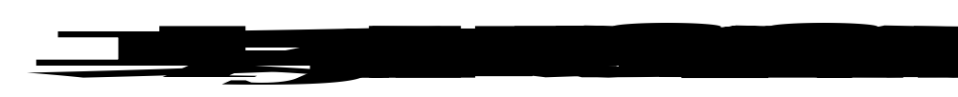

第一节 矩阵的概念
定义
当 a_{ij} 均为非负数的矩阵，称为非负矩阵.

Slide 2
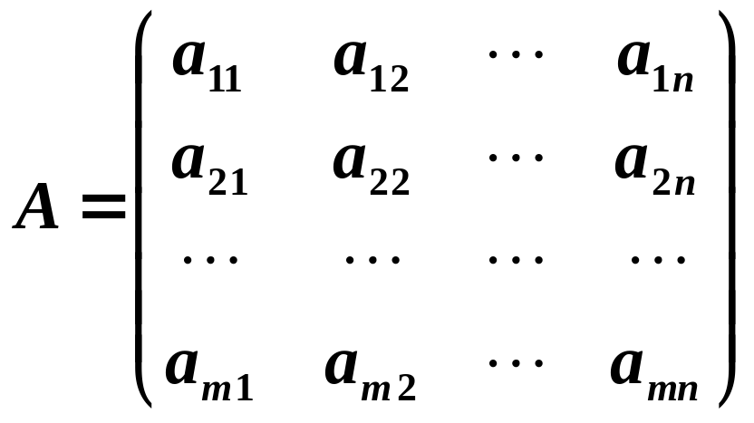
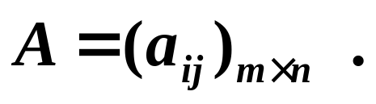
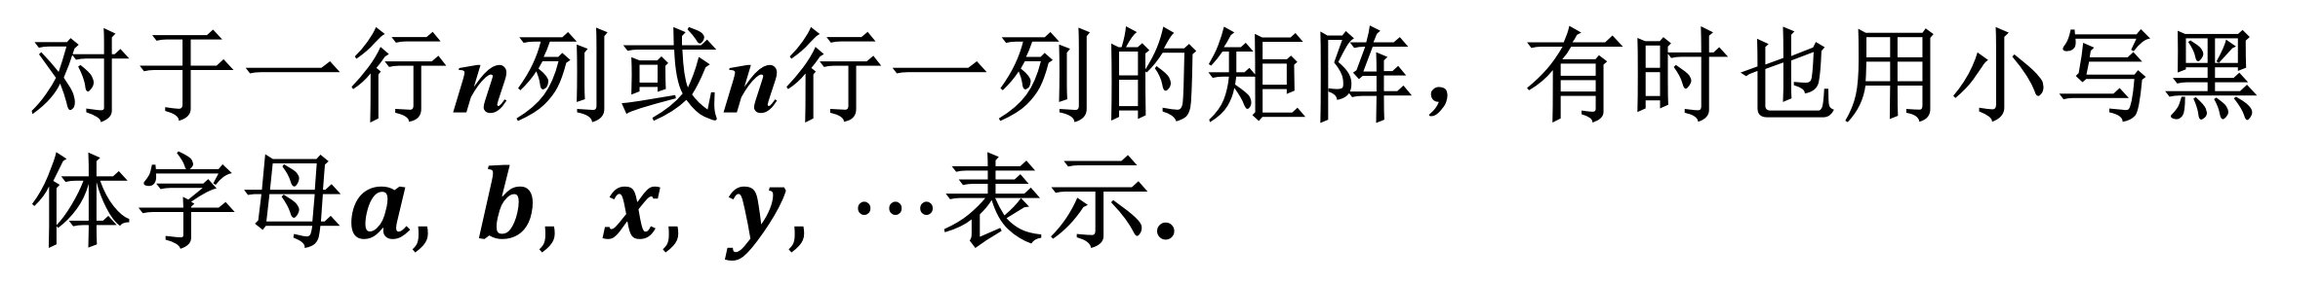
一般情形下, 用大写黑体字母 A,B,C 等表示矩阵.
为了标明矩阵的行数m和列数n, 可用A_{m×n}表示,
或记作
对于一行n列或n行一列的矩阵，有时也用小写黑体字母$a, b, x, y, ⋯$表示.

Slide 3
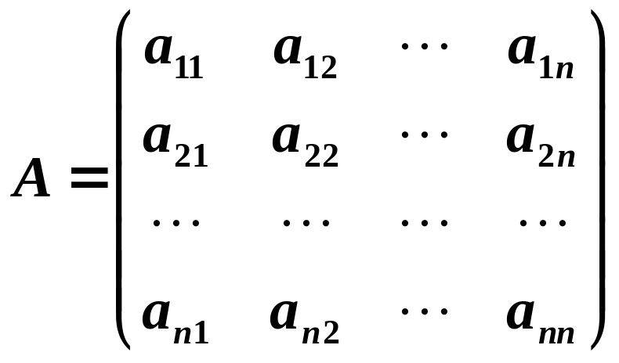
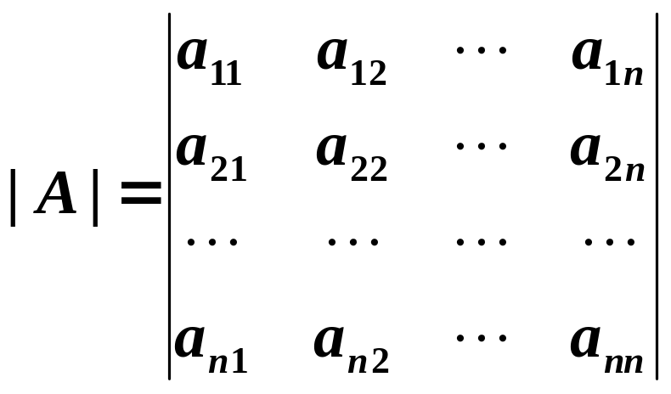
如果矩阵A=(a_{ij})的行数与列数都等于n，则称A为 n 阶矩阵 (或称 n 阶方阵 ) 。
主对角线
对于 n 阶方阵 A，对应一个行列式，记作 |A| 或 det A。
注意 矩阵与行列式有本质区别：行列式是一个算式, 一个数字行列式表示一个数值, 而矩阵是一个数表, 它的行数和列数可以不同. 对于方阵A, 虽有行列式|A|, 但A和|A|是不同的概念, 不能混为一谈。

Slide 4

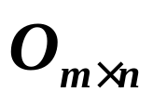
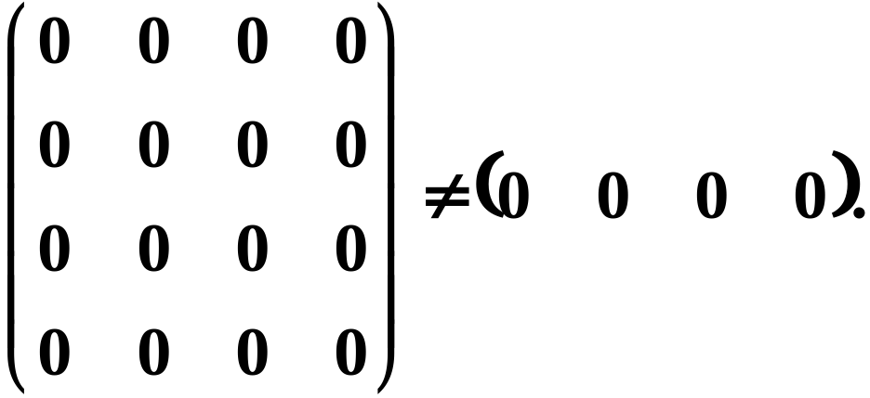
元素全为零的矩阵称为零矩阵， 零矩阵记作 或 O。
注意：不同阶数的零矩阵是不相等的。
例如

Slide 5
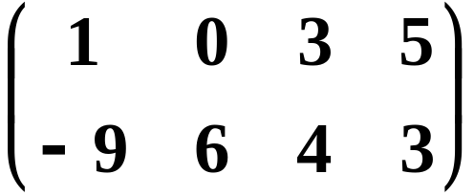



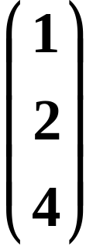

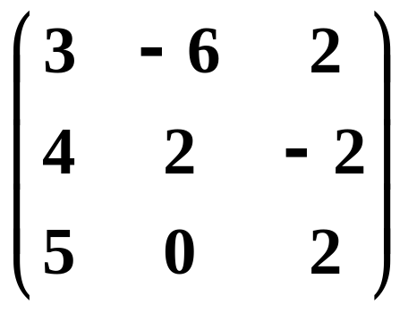

例如
是一个 矩阵,
是一个 矩阵,
是一个 矩阵。
是一个 矩阵。

Slide 6
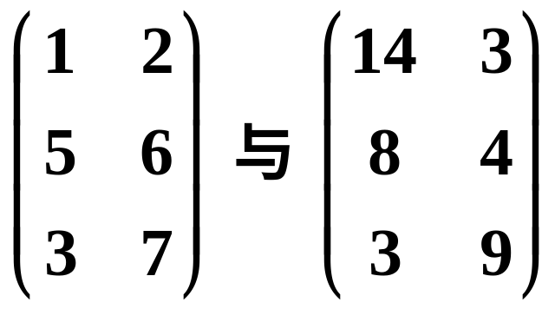
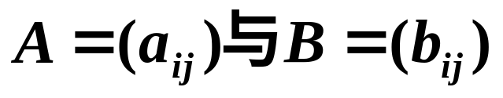


同型矩阵与矩阵相等的概念
1、两个矩阵的行数相等,列数相等时,称为同型矩阵。
例如
为同型矩阵.
2、两个矩阵 为同型矩阵，并且对应元素相等，即
则称矩阵 相等, 记作

Slide 7
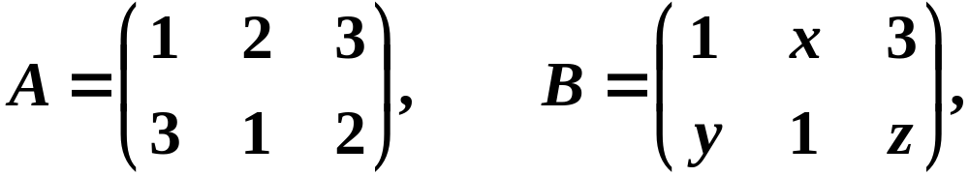
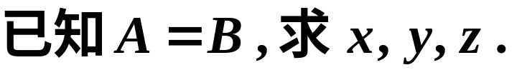


例 设
解

Slide 8
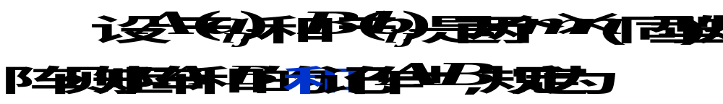
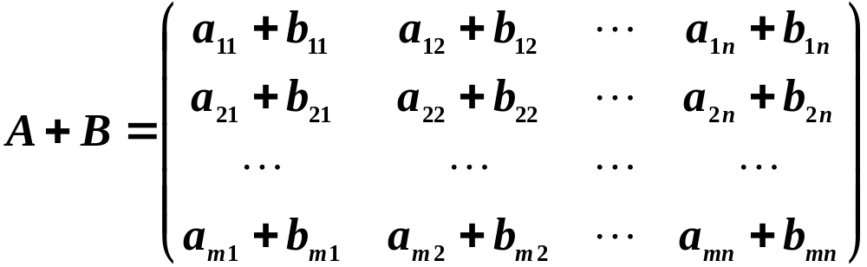
第二节 矩阵的运算
(一) 矩阵的加法、矩阵的数乘
定义
注：只有当两个矩阵是同型矩阵时，才能进行加法运算。

Slide 9
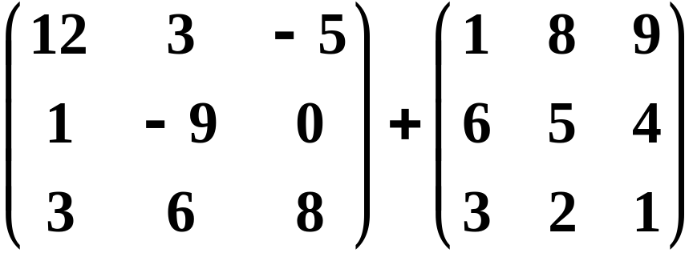
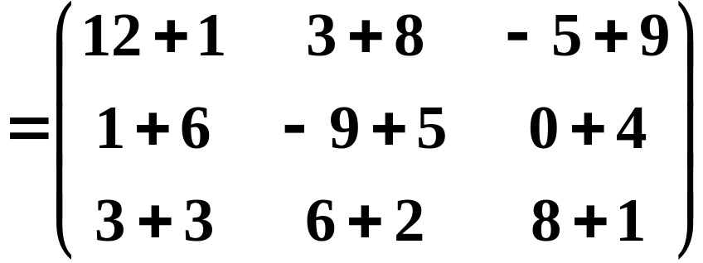
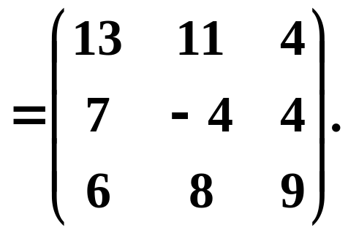
例如

Slide 10
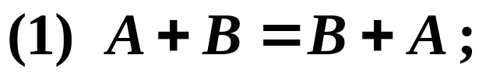
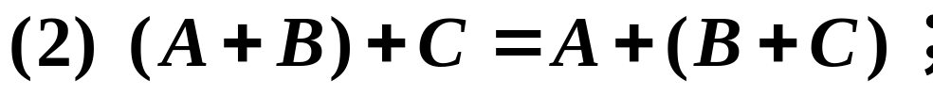
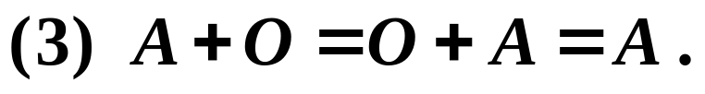
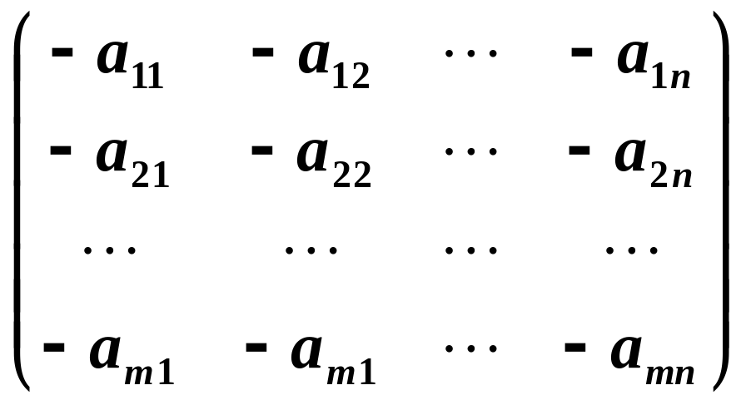
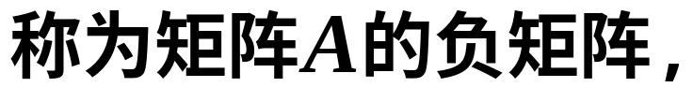
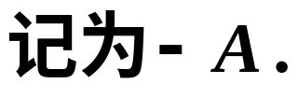
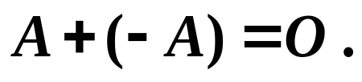
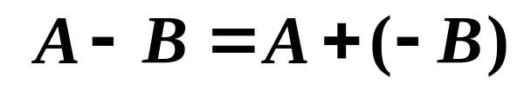
矩阵加法的运算规律：
(4)
定义矩阵的减法：

Slide 11
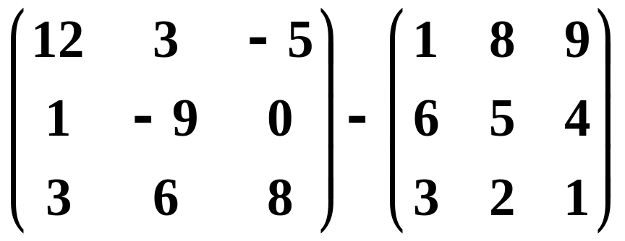
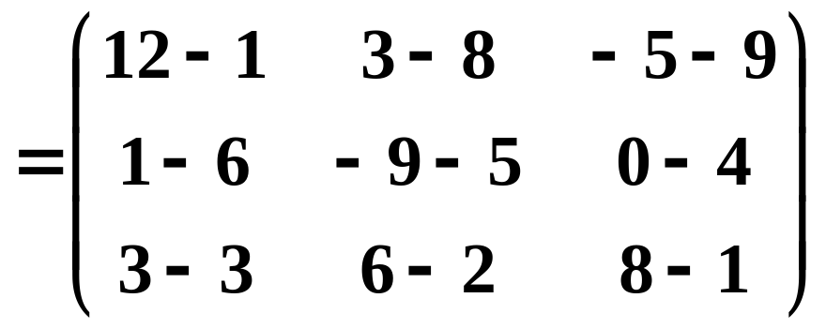
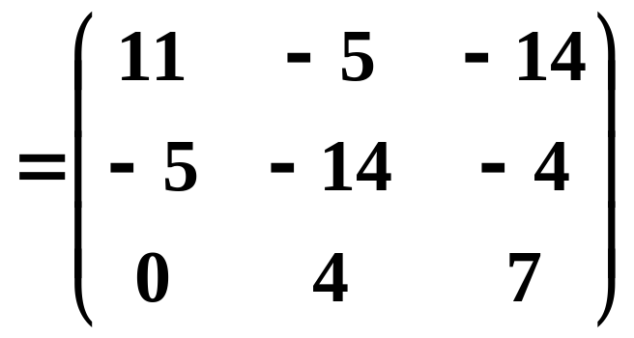
说明：只有当两个矩阵是同型矩阵时，才能进行减法运算。
例如

Slide 12
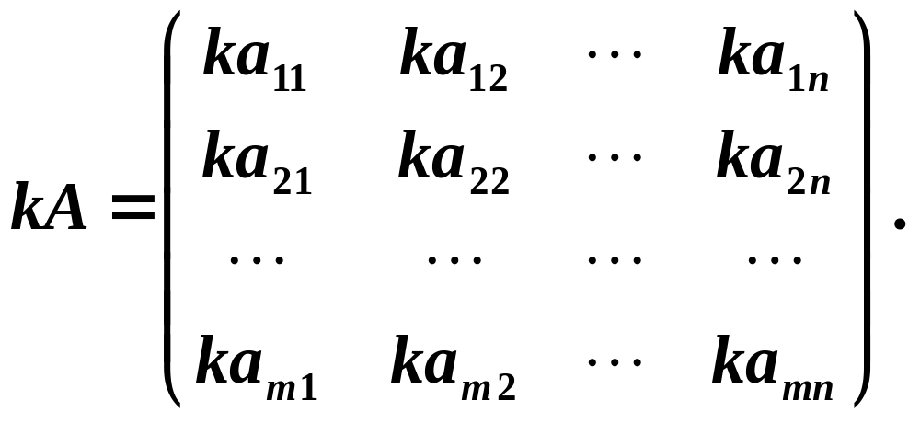
矩阵的数量乘法：
定义 数 k 与矩阵 A 的乘积记作 kA，规定

Slide 13

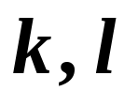
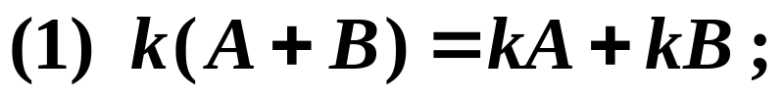
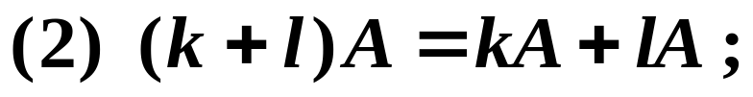
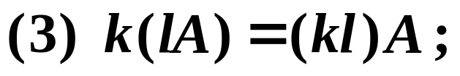
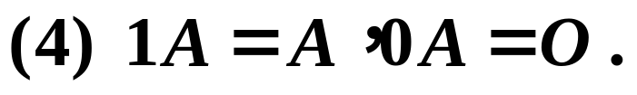
数乘矩阵的运算规律：
（设 为 矩阵， 为数）
加法和数乘合称为矩阵的线性运算。

Slide 14
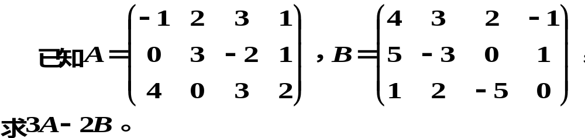
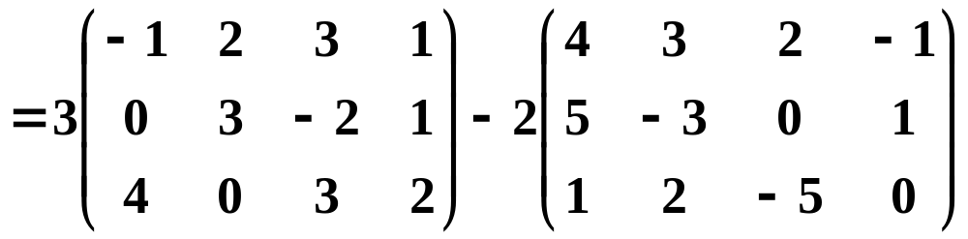

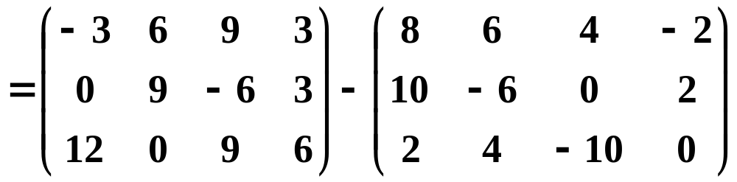
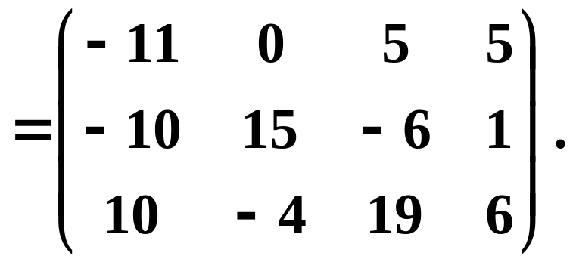
例1
解

Slide 15
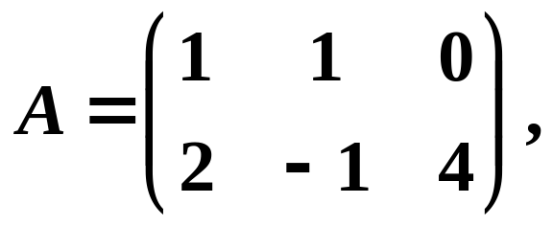
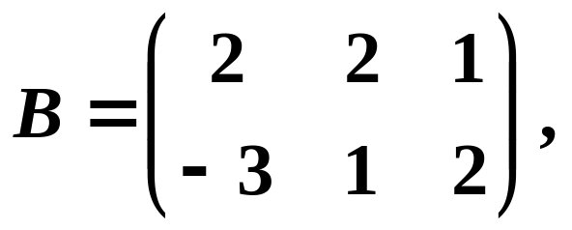
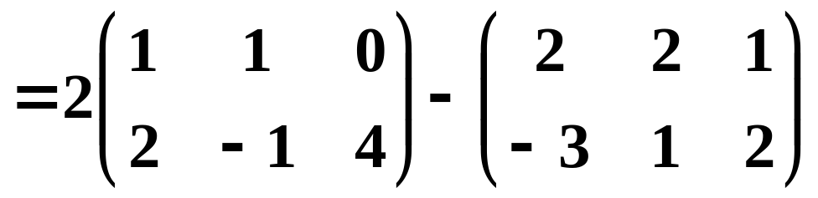

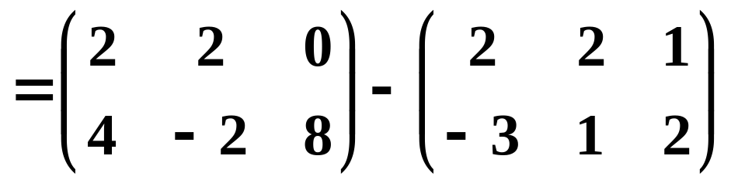
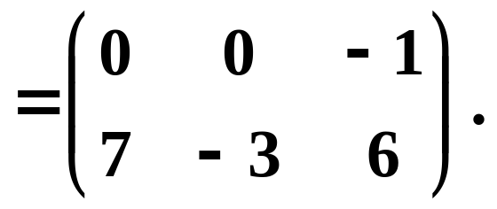
练习 已知
求 2A−B .
解

Slide 16
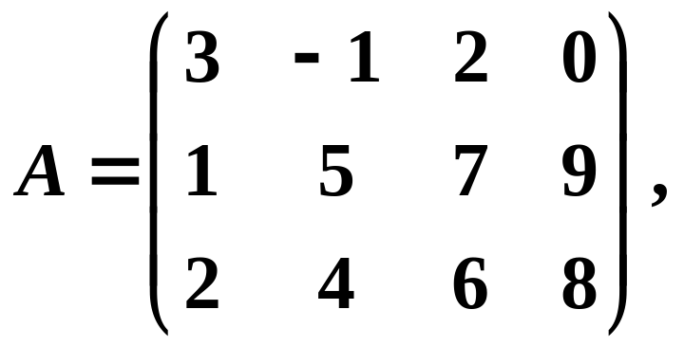
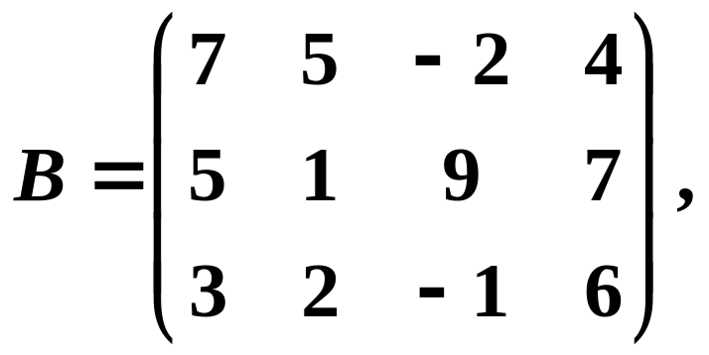



例2 已知
且A + 2X = B，求X。
解

Slide 17




(二) 矩阵的乘法
定义
并把此乘积记作

Slide 18







Slide 19


注意 只有当左边矩阵的列数等于右边矩阵的行数时，两个矩阵才能相乘.
例如，
有意义，
而
无意义。

Slide 20
















例3
例4

Slide 21






练习
解
书P51 例8

Slide 22

注意：乘法交换律不成立。
首先，AB有意义， BA不一定有意义；
例如，

Slide 23








例如，

Slide 24












但仍不
一定有
例如，
结论：矩阵乘法交换律不成立，一般
若
称A、B可交换，
(前提是A、B为同阶方阵).

Slide 25







例5
解
$∴$A、B可交换.

Slide 26







例6
解
则

Slide 27


练习
解

Slide 28







Slide 29


Slide 30











矩阵乘法的运算规律：
矩阵乘法满足结合律！
分配律
(其中k为数);
补充1：一般地
或
从前例 BA=

Slide 31








补充2：矩阵乘法不满足消去律
结论：
（右消去律一般不成立）
（左消去律一般不成立）

Slide 32





线性方程组的矩阵形式
记系数矩阵
则上述方程组可写为

Slide 33








例
解
由题意，

Slide 34







(三) 矩阵的转置
定义 把矩阵A的行列互换得到的新矩阵，叫做A的转置矩阵，记作 .
例

Slide 35





转置矩阵的运算性质：
证明
(4)可推广到多个矩阵:

Slide 36
例 书P89 T10

